Slide 1
DATA CENTER
Importância
Problemas
Gastos
Soluções
Notes:
<número>

Slide 2
Importância
Para o crescimento rápido de grandes sistemas autônomos de data centers, hospedagem de servidores de computação em nuvem e equipamentos
Cruciais para as empresas e para as operações de TI em todo o mundo.
Os fabricantes de equipamentos de tecnologia da informação (ETI) aumentam a capacidade de processamento afim de melhorar a sua eficiência.
Notes:
<número>

Slide 3
Problemas
Alto consumo de energia.
Sustentação em ciclos.
Convergência de informações.
TI verde:
Notes:
<número>

Slide 4
Gastos
Um estudo informa que os servidores de um Data Center gastam, em média, 850 watts por hora. Multiplicado por 24 horas equivale a 20.400 Watts diários, ou 20.4 kilowatts (kWh). Multiplique isso por 30 dias para chegar a 612 kWh mensais. Sabendo-se que um kwh é igual a R$ 0,80 em tarifa comercial na região de São Paulo o valor de uma conta seria de R$ 489,60.
Um aparelho de ar condicionado com uma potência de 1.580 Watts hora (a potência média de referência) multiplicado por 24 equivale a 37.920 watts diários, ou 37.9 kilowatts (kWh). Multiplique isso por 30 dias para chegar a 1137 kWh mensais o total seria de R$ 909,60 por mês.
Então ao todo apenas na região onde está o data Center (considerando apenas o data Center e o ar condicionado) seria um total de aproximadamente R$ 1400,00.
Notes:
<número>

Slide 5
Soluções
Climatizadores controlados vinte e quatro horas por dia, todos os dias da semana. Esse processo é fundamental para garantir o alto desempenho da Infraestrutura de TI sem forçar as máquinas com temperaturas tão altas.
Ar-condicionado inteligente e próprio para o Datacenter mantêm a temperatura e umidade estável.
Aumentar a eficiência dos ventiladores dores de Precisão: mantêm a umidade e o resfriamento necessário por metro acrescentando uma frequência variável para os mesmos diminuindo sua velocidade e no uso de energia.
A eficiência do sistema de refrigeração pode ser otimizada em mais de 5% simplesmente implementando essas boas práticas. Essa implementação, por sua vez, pode reduzir os custos globais de energia em 1%.
Notes:
<número>

Slide 6
Nosso Projeto
Ideia
O nosso projeto será baseado em uma API que monitore e controle equipamentos de refrigeração e umidificação (ligue e deligue os equipamentos mantendo a temperatura e umidade ideal), faça armazenamento de dados e quando necessário crie e envie alertas para os usuários responsáveis.
Nosso projeto x mercado atual
O que nos diferencia das APIS que já estão no mercado é que com a atualização real time, teremos maior confiabilidade nos resultados e na manutenção, pois ainda fazem manualmente e esses relatórios não são confiáveis.Desenvolvendo assim a tecnologia e a automação do monitoramento e controle de temperatura e umidade, para melhor eficiência energética que acabará ocasionado em uma grande economia no custo da energia elétrica pois os aparelhos estarão programados para ligarem apenas quando necessário.
Notes:
<número>

Slide 7
Requisitos
Requisitos do projeto
Economia
Sustentabilidade
Controle remoto da temperatura
Especificações de temperatura
Requisitos página web
Área de cadastro
Área de login
Notificações
Página do sensor
Notes:
<número>

Slide 8
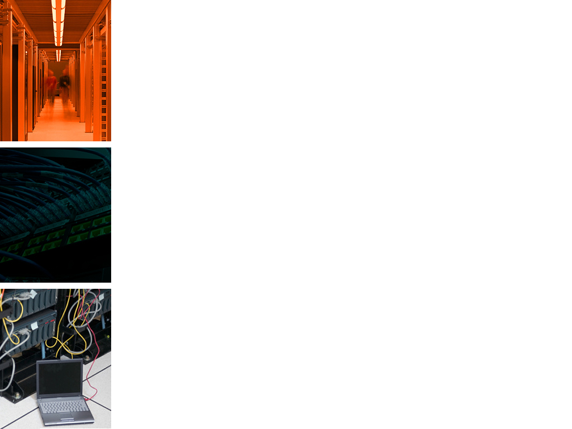
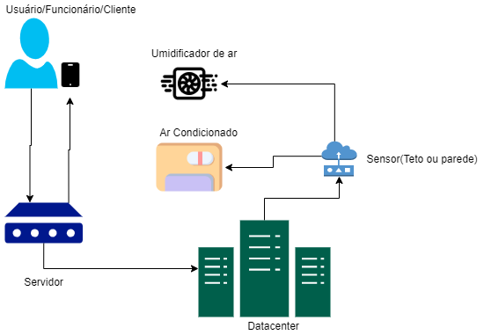
Processo
Notes:
<número>

Slide 9
Biografia
https://www.getrotech.com.br/loja/Artigos/monitoracao-temperatura-e-umidade-em-data-centers/
https://apicesistemasdeenergia.com.br/o-que-voce-precisa-saber-sobre-a-eficiencia-energetica-do-seu-data-center/data-centers/#:~:text=Por%20esse%20motivo%2C%20a%20energia,valor%20pode%20ser%20muito%20superior
https://valorinveste.globo.com/mercados/brasil-e-politica/noticia/2019/12/27/conta-de-luz-sera-mais-cara-janeiro-de-2020-com-bandeira-tarifaria-amarela.ghtml
Notes:
<número>

